Slide 1
Behaviorální veřejná ekonomie a politika
MPV_VESO
Jiří Špalek

Slide 2
Trust Game
2 hráči; oba dostanou stejný vstupní kapitál K
Hráč 1 (sender) může poslat libovolnou částku (0-K) Hráči 2 (receiver)
  částka, kterou pošle bude ztrojnásobena
Hráč 2 má podobnou volbu:
  může poslat Hráči 1 libovolnou částku do výše původního kapitálu + trojnásobku částky od Hráče 1

Slide 3
Trust Game
2 players; both receive same endowment
Player 1 (sender) may send some amount of his money to Player 2 (receiver)
  whatever he/she sends will be tripled on the way
Player 2 makes similar choice:
  send some amount of the now-tripled money back to Player 1, or not
transfer of 0 is subgame perfect equilibria for sender
transfer of 0 is a dominant strategy for receiver

Slide 4
Trust Game
Transfer from Player 2 is often slightly below average transfer from Player 1 (Berg, Dickhaut, McCabe, 1995)
60% of senders and 42% receivers are motivated by altruism (Cox and Deck, 2005)
reciprocity is clearly present in the Trust Game (Charness and Haruvy, 2002; Gneezy, Guth and Verboven, 2000)

Slide 5




?
přizná
přizná
⇒ 10 let
nepřizná
⇒ 20 let
přizná
⇒ 0 let
?
Oba nepřiznají – 1 rok
Oba přiznají – 10 let
Jeden přizná/druhý ne – 0 / 20let
nepřizná
nepřizná
⇒ 1 rok

Slide 6

Vězňovo dilema
Oba nepřiznají – 1 rok
Oba přiznají – 10 let
Jeden přizná/druhý ne – 0 / 20let
 |  | Clyde
 |  | Přiznat | Nepřiznat
 | Přiznat | 10 ; 10 | 0 ; 20
 | Nepřiznat | 20 ; 0 | 1 ; 1
Bonnie

Slide 7
Vězňovo dilema (důsledky)
Ačkoli je strategie „nepřiznat“ pro oba výhodnější, snaha o maximalizaci vlastního blahobytu vedou oba k horšímu výsledku
Bez zásahu zvenčí (změny podmínek) nejsou schopni dojít k lepšímu výsledku
(Paradoxně) využití donucení (zákaz, regulace) napomůže oběma k lepšímu výsledku
Jeden z možných důvodu existence státu

Slide 8
Pojem veřejný statek
„Spotřeba takového statku každým jednotlivcem nevede k umenšení spotřeby daného statku ze strany jiného jednotlivce“. (Samuelson, 1954)
Definiční vlastnosti
  Společná spotřeba (nerivalita)
  Nemožnost vyloučení
Veřejný vs veřejně poskytovaný

Slide 9
Dobrovolné přispívání na VS – Vězňovo Dilema
 |  | Osoba B
 |  | Nepřispět | Přispět
 | Nepřispět | 2 ; 2 | 4 ; 1
 | Přispět | 1 ; 4 | 3 ; 3
(1)
(2)
Osoba A
(3)
(4)

Slide 10
Dobrovolné přispívání => dobrovolná spolupráce
Lidé vždy upřednostňují vlastní sobecký zájem
=> v některých situacích to však vede k horším výsledkům než kdyby spolupracovali
Protože se jedná o typ vězňova dilematu, není možné takovou spolupráci nastolit bez vnějšího zásahu
Daně, národní obrana, veřejné osvětlení

Slide 11
Dobrovolné přispívání na VS – Chicken game
 |  | Osoba B
 |  | Jet rovně | Zatočit
 | Jet rovně | -10 ; -10 | 1 ; -1
 | Zatočit | -1 ; 1 | 0; 0
(1)
(2)
Osoba A
(3)
(4)

Slide 12
Vězňovo dilema vs Chicken game
VD – jedna Nashova rovnováha (neefektivní)
ChG – dvě (efektivní) rovnováhy
Zásah státu závisí i na povaze VS

Slide 13

Jiné typy veřejných statků
Standardní pohled sleduje jen poptávkovou stranu.
Pro poskytování VS je podstatná i nabídka (společenská technologie produkce).
Celková produkce VS nemusí vždy být výsledkem příspěvků jednotlivců, tj.
$$Q=\sum_{i}{q_{i}}$$

Slide 14



Typy veřejných statků
Na základě variantních mechanismů poskytování VS rozlišujeme statky typu:
Vězňovo dilema
Nejslabší článek
(Weakest-point)
Dobrovolnický
(Best-shot)
$$Q=\sum_{i}{q_{i}}$$
$$Q=\min{q_{i}}$$
$$Q=\max{q_{i}}$$

Slide 15
VS typu Nejslabší článek
 |  | Osoba B
 |  | Nepřispět | Přispět
 | Nepřispět | 2 ; 2 | 2 ; 1
 | Přispět | 1 ; 2 | 3 ; 3
Osoba A
(1)
(2)
(3)
(4)
Příklad: Protipovodňové hráze

Slide 16
VS typu Nejslabší článek (2)
2 NR ➔ Vzniká problém koordinace
Řešení:
  Sekvenční rozhodování
  Komunikace (na rozdíl Vězňova dilematu není cheap talk)
  Vládní zásah

Slide 17
VS typu Best shot (dobrovolnický)
 |  | Osoba B
 |  | Nepřispět | Přispět
 | Nepřispět | 1 ; 1 | 3 ; 2
 | Přispět | 2 ; 3 | 2 ; 2
Osoba A
(1)
(2)
(3)
(4)
Příklad: Protiraketová obrana, terorista v letadle

Slide 18
VS typu Best shot (2)
Dvě (efektivní) NR ➔ Vzniká problém koordinace
Řešení:
  Sekvenční rozhodování
  Společenské normy – „obvyklý“ dobrovolník
  Pomáhá ten, kdo má nejnižší náklady

Slide 19
Z uvedeného vyplývá, že …
Ne vždy znamená existence veřejného statku free-riding jako dominantní strategii
V případě weakest point statků lze očekávat soukromé efektivní poskytování (free-riding není možné)
Best-shot model vede k masivnímu černému pasažérství (které může být efektivní…!)

Slide 20

Charita jako VS
Teorie soukromé filantropie (Becker,1974)
Podmínky
  Předpoklad veřejnosti (charita je VS)
  Maximalizace užitku
  Nashova rovnováha (příspěvky ostatních jsou dané)
Užitková funkce
$$u_{i}=u_{i}\left(x_{i},G\right)$$

Slide 21
Charita jako VS
V dostatečně velké skupině vnímá jedinec svůj příspěvek jako málo podstatný
ostatní výpadek jeho příspěvků snadno kompenzují
Racionální volba černého pasažérství

Slide 22
Charita jako VS
V realitě ale lidé na veřejné statky dobrovolně přispívají (např. příspěvky na charitu)
Důvody altruistického chování
Etika, společenské normy, výchova, zvyk
Sobecký altruismus (warm glow)

Slide 23
Nečistý altruismus (impure altruism)
Andreoni (1990)
Motivy dárcovství:
  Čistý altruismus (zisk z užitku obdarovaného)
  Warm glow (užitek z aktu daru)
  Společenská smlouva (existence dohody bránící černému pasažérství)

Slide 24
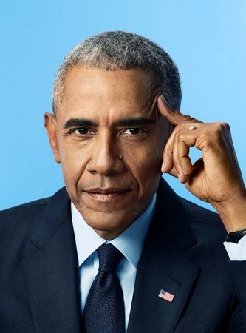
„Human beings are not rational creatures who reliably fill out tax documents, enroll in savings programs, or apply for loans, as economic models assume they do.
Instead, they systematically and predictably make decisions that run counter to their best interests, as centuries of observations suggest and behavioral science research now empirically confirm.“
Barack Obama, 2015

Slide 25
Behaviorální veřejná politika
Behavioral insights in policy-making
Aplikace jemnějšího a evidence-based porozumění lidskému chování pro design veřejné politiky
Existují systematické chyby a heuristiky v našem myšlení
Nejsme za všech okolností ‚Econs' (Uvolnění předpokladu racionality)
Experimental learning government is one that robustly and systematically tests things out, measures them and grows what works
Jonathan Breckon, B.I.T., 2015

Slide 26
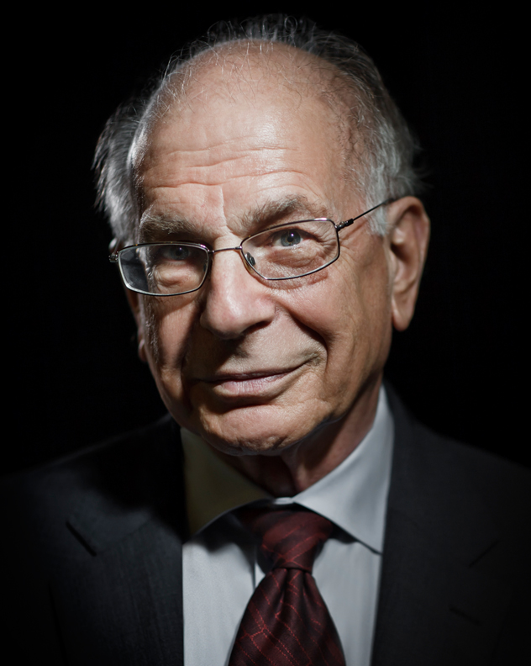
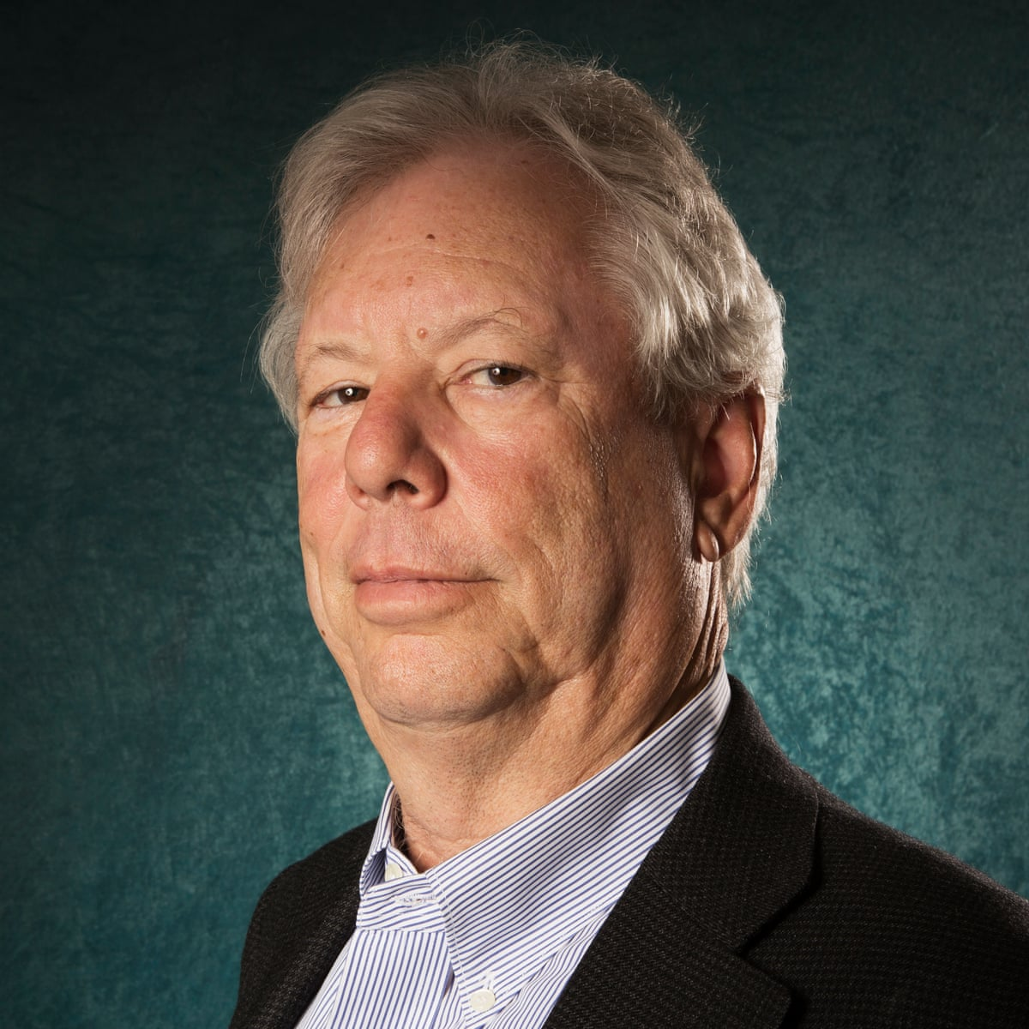
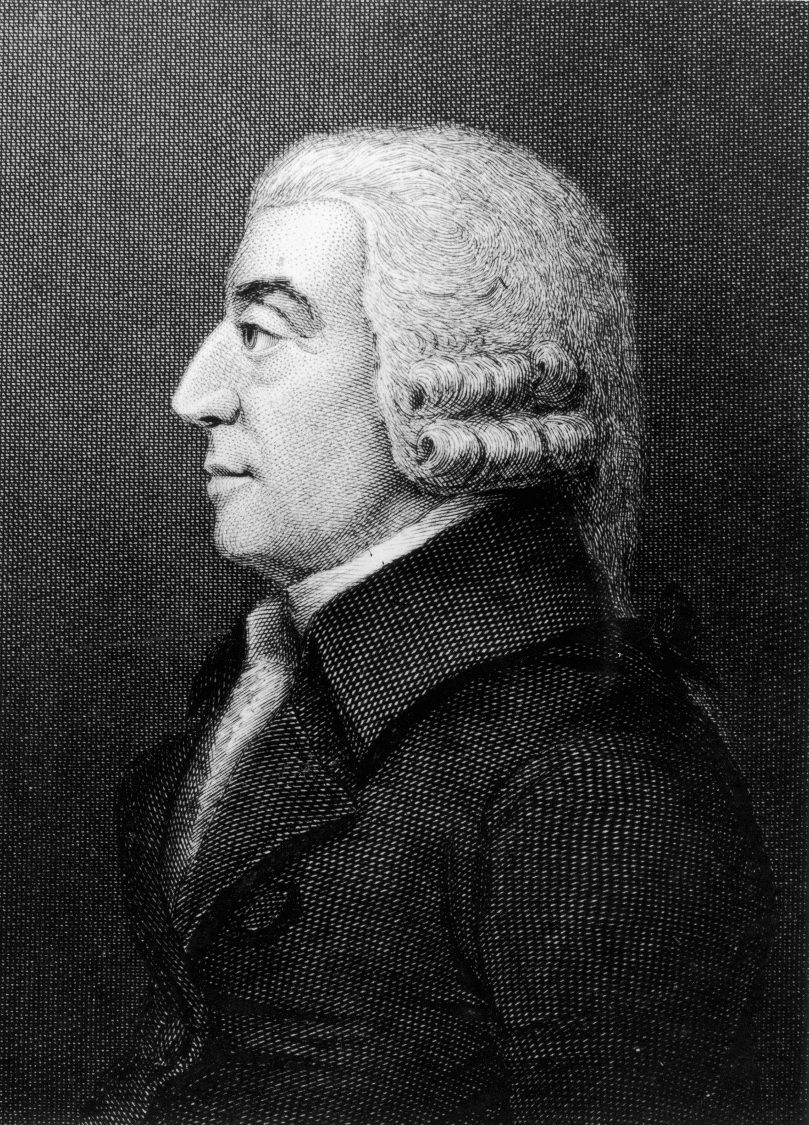
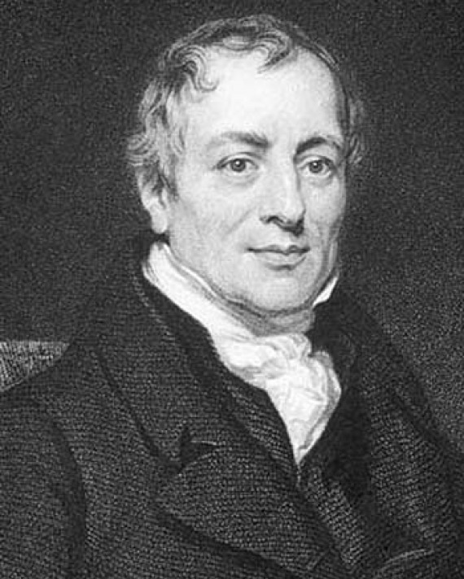
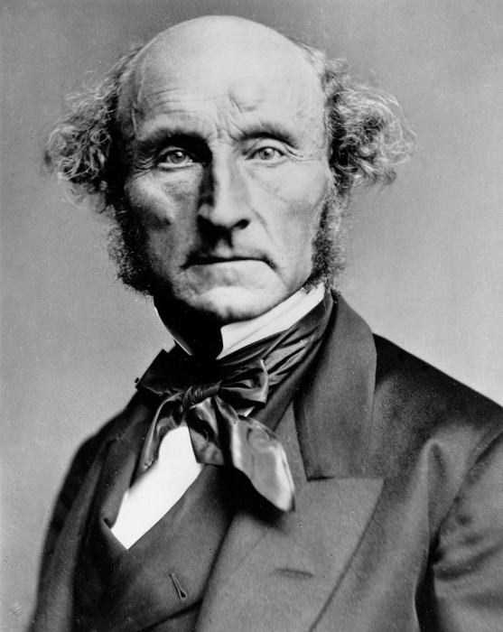
Behaviorální vs neoklasická ekonomie
NEOKLASICKÁ EKONOMIE
neboli tradiční/klasická ekonomie
základní předpoklad:
lidé jsou racionálními aktéry, kteří se snaží maximalizovat svůj užitek nebo zisk
založena na Adam Smith, David Ricardo, John Stuart Mill, aj.
Daniel Kahneman
Richard Thaler
BEHAVIORÁLNÍ EKONOMIE
reální lidé se často odchylují od racionálního chování a racionálních předpokladů
rozvoj od cca. poloviny 20. století
jiné - zejména psychologické faktory - ovlivňují ekonomické rozhodování
využívá poznatky z psychologie, sociologie a jiných oborů k vysvětlení iracionálního chování a omezení lidského rozhodování
trhy nejsou vždy efektivní a mohou být ovlivněny např. emocemi, kognitivními zkresleními a jinými faktory
Adam Smith
David Ricardo
John Stuart Mill

Slide 27
Kognitivní zkreslení (angl. cognitive bias)
systematické a opakující se chyby ve způsobu, jakým lidé myslí a rozhodují
mohou vést k suboptimálním rozhodnutím
v behaviorální ekonomii a pomáhají vysvětlit, proč se lidé (často) odchylují od racionálního rozhodování
Předvolba (Default)
  u náročných rozhodnutí tíhneme k tomu, co se nám jeví jako standardní volba. (Opt-in/opt-out)
Ukotvení (Anchoring)
  Při odhadu neznámé hodnoty je náš odhad zkreslený údajem, které jsme v zaslechli dříve
  prodavač nám nejdříve ukáže drahé modely
  Haló efekt“ nebo také efekt prvního dojmu
  Efekt návnady (angl. decoy effect)
  Efekt nadměrné sebedůvěry (angl. overconfidence effect)
  Efekt rámování (angl. framing effect)
Notes:
Ukotvení jako efekt primingu:
Měl Ghándí více nebo méně než 144let když zemřel?
Jak starý byl Ghándí, když zemřel?
Ukotvení jako důsledek sugesce se v tomto případě projevuje tak, že sice nevěříte, že měl 144 let, když zemřel, ale mozek mezitím vygeneruje dojem velmi staré osoby, jejíž představa vás ovlivní (Strack & Mussweiler, 1997).
Když se lidé rozhodují, kolik přispějí na nějakou dobročinnou akci, také se projeví výrazné účinky efektu ukotvení. Kahneman (2012) popisuje experiment, ve kterém informovali návštěvníky Exploratoria o ekologické katastrofě způsobené ropným tankerem a zeptali se na jich na ochotu přispět finančním obnosem „na záchranu 50 000 mořských ptáků na pobřeží Tichého oceánu“. Některým účastníkům byla nejdříve položena kotvící otázka typu „Byli byste ochotni zaplatit 5$?“ a teprve poté dostali otázku, kolik by přispěli. Pokud kotvící otázka položena nebyla, průměrná částka, kterou byli lidé ochotni přispět, byla 64$, pokud byla kotvící částka 5$, příspěvek činil v průměru jen 20$. A nakonec – pokud byla kotvící částka přemrštěná na 400$, ochota platit se zvýšila průměrně na 143$.

Slide 28



Myšlení rychlé a pomalé
Systém 1
(rychlé myšlení)
Automatické
Nekontrolované
Bez námahy
Rychlé
Nevědomé
Stereotypní
Časté
Systém 2
(pomalé myšlení)
Reflexní
Kontrolované
Namáhavé
Vědomé
Výpočetní
Zřídkavé
Kahneman, D. (2012). Myšlení, rychlé a pomalé / angl. Kahneman, D. (2011). Thinking, fast and slow.

Slide 29
Na jezeře rostou lekníny.
Každý den se na tomto jezeře plocha leknínů zdvojnásobí.
Jezero bylo zcela pokryto lekníny za 48 dní, kolik dní trvalo, než bylo pokryto lekníny z poloviny?

Slide 30
Jestli 5 strojům trvá 5 minut vyrobit 5 výrobků, jak dlouho potrvá 100 strojům vyrobit 100 výrobku?

Slide 31
Baseballová pálka a míček stojí dohromady $1,10.
Pálka stojí o dolar víc než míček. Kolik stojí míček?

Slide 32

Test kognitivní reflexe (angl. cognitive reflection test, CRT)
Na jezeře rostou lekníny.
Každý den se na tomto jezeře plocha leknínů zdvojnásobí.
Jezero bylo zcela pokryto lekníny za 48 dní, kolik dní trvalo, než bylo pokryto lekníny z poloviny?
Systém 1: 24 dní
Systém 2: 47 dní
navržen jako nástroj pro měření analytického myšlení a schopnosti lidí provádět hlubší úvahu a vyhnout se impulzivním reakcím
úspěch v CRT do určité míry koreluje s IQ skóre
Jestli 5 strojům trvá 5 minut vyrobit 5 výrobků, jak dlouho potrvá 100 strojům vyrobit 100 výrobku?
Systém 1: 100 minut
Systém 2: 5 minut
Baseballová pálka a míček stojí dohromady $1,10.
Pálka stojí o dolar víc než míček. Kolik stojí míček?
Systém 1: 10 centů
Systém 2: 5 centů
Frederick, Shane (2005). "Cognitive Reflection and Decision Making". Journal of Economic Perspectives. 19 (4): 25–42. doi:10.1257/089533005775196732

Slide 33
Proč behaviorální veřejná politika (BVP)?
Politiky, které neberou v potaz behaviorální poznatky, mohou být neefektivní
  Nemůžeme si dovolit „business as usual“ v kontextu stárnutí, klimatické změny, pandemie
Dopředu nevíme, jaká politika bude fungovat – experiment je levný způsob, jak to zjistit
Poznatky o chování jako další podklad pro rozhodování na základě empirických výzkumů a pozorování (evidence based policy)
Méně ideologická politika
Experiment a RCT je tradiční metoda v businessu

Slide 34
Jak lze BVP aplikovat pro policy-making?
(i) Napomáhá formulaci politiky v přípravné fázi
  Policy-makeři lépe rozumí lidskému chování a potenciálním reakcím (pre-testing)
  Je možno zvažovat bez ohledu na konkrétní nástroj veřejné politky
(ii) Přispívá k lepší regulaci
  Odhad reakce občanů na zvolenou politiku
  Včlenění behaviorálních poznatků do navrhovaných politik (policy solutions)
  Sázkou na „nevhodné“marketingové praktiky
(iii) Lidé mohou být postrčeni k žádoucímu chování (nudge)
  Lze změnit chování lidí bez změny jejich myšlení

Slide 35
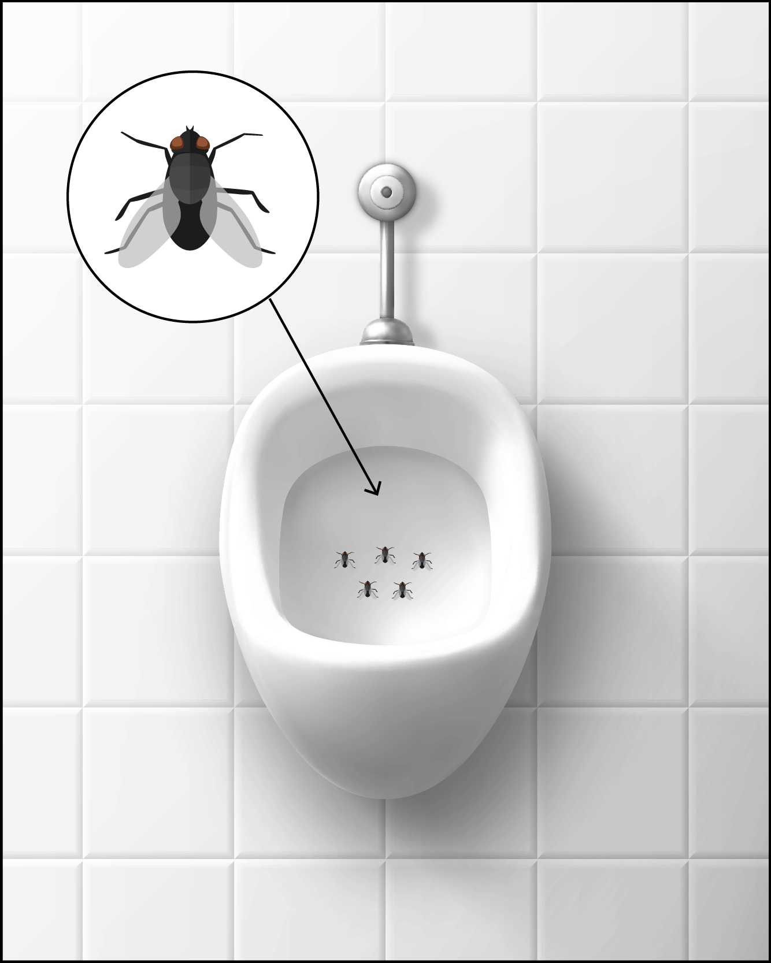
Nudge neboli „šťouch“
jde o nepřímé podněty, které předvídatelně mění chování a rozhodování jednotlivců nebo skupin
podstatou je vytvářet podněty/šťouchy, které směřují jednotlivce k lepším rozhodnutím
Principy:
  inspiruje, nikoli nutí nebo manipuluje
  pomáhá a přináší výhody
  rozšiřuje pole možností, ale neodstraňuje méně životaschopné možnosti
  neporušuje svobodu volby a ponechává prostor pro chyby.
  cílem je pomoci vyřešit problém
  usnadňuje správnou akci, princip „jednoho kliknutí“

Slide 36
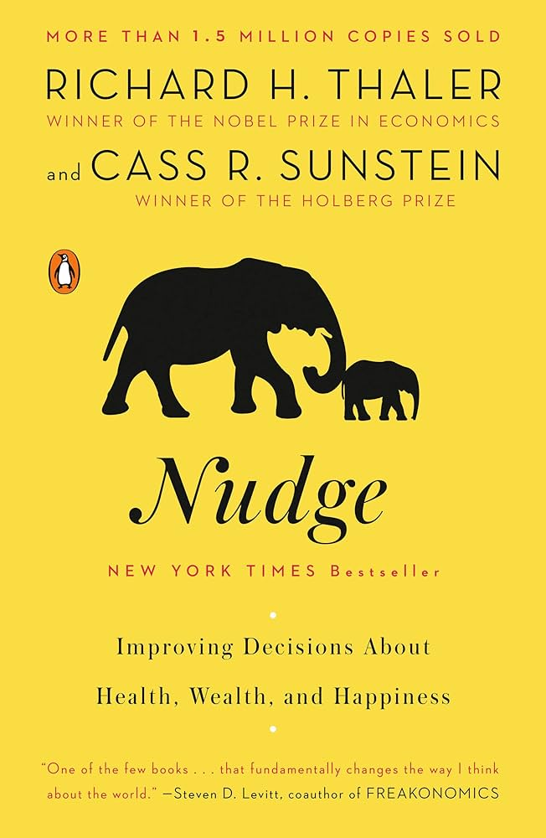
Nudge
namísto nucení (příkazy, zákazy) lidí dělat něco, co nechtějí, je jemně postrčíme k volbě lepších variant chování
postrčení je realizováno pomocí změny toho, jak jsou varianty chování prezentovány (choice architecture
Vychází z využití heuristik a default pro dosažení cílů veřejných politik (zdravé jídlo, pisoáry, dopisy…)
Thaler, R. H., & Sunstein, C. R. (2009). Nudge (šťouch). / angl. Thaler, R. H., & Sunstein, C. R. (2009). Nudge.

Slide 37
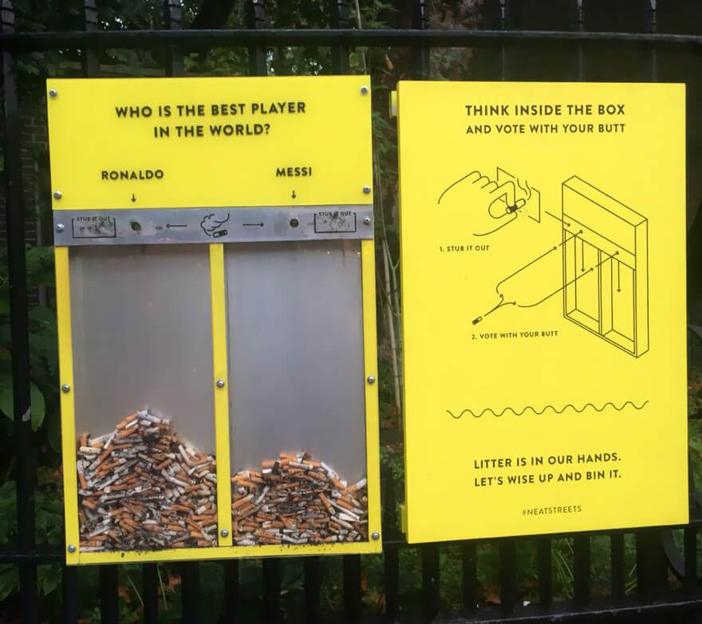
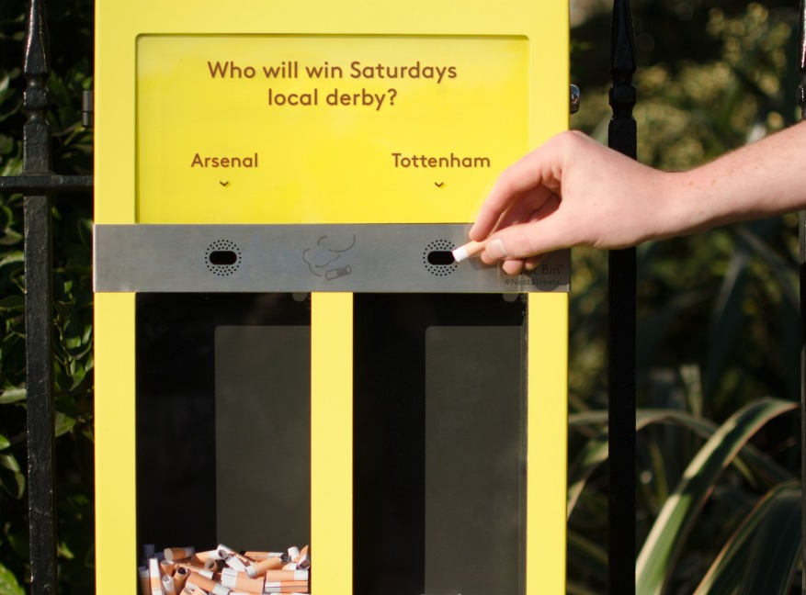
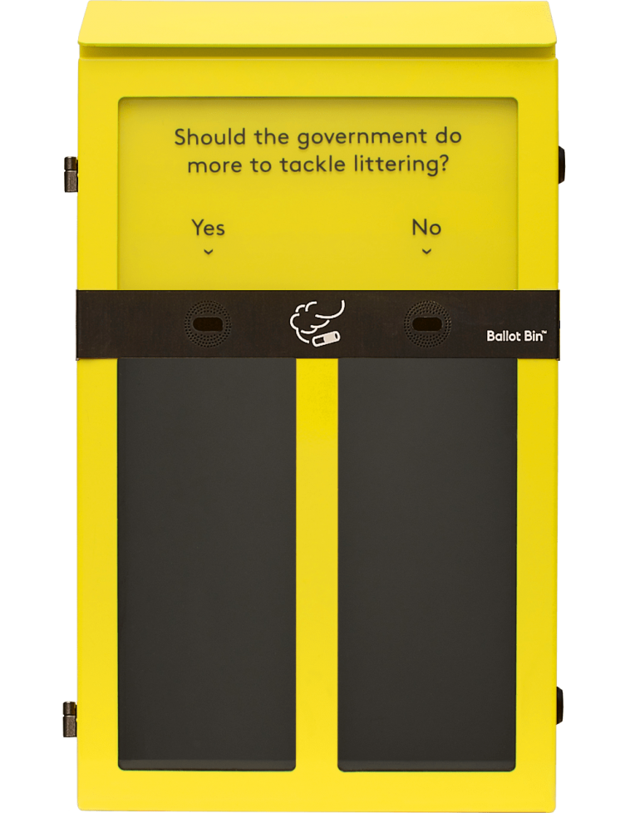
Nudge ve veřejném prostoru
snížení množství nedopalků cigaret až o 73 % v Londýně
https://ballotbin.co.uk/

Slide 38
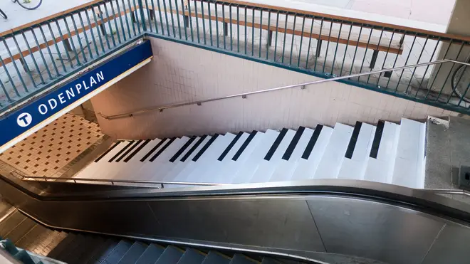
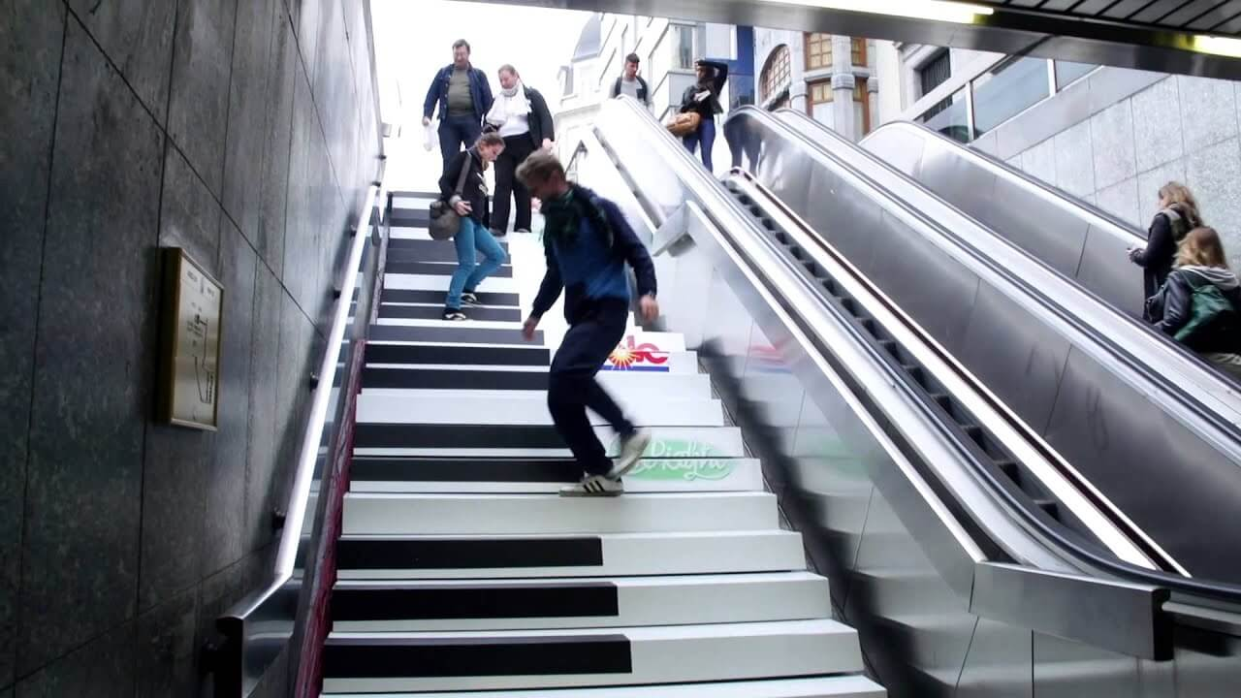
Nudge ve veřejném prostoru
nárůst o 66% chodících po schodech
Piano Staircase - Odenplan, Stockholm

Slide 39
Aplikace Nudgingu ve veřejné politice
UK tax letter
Problém: Lidé neplatí daně včas
Navrhované řešení: Změna textu dopisu (upomínky)
Výsledky:
  Podíl „platičů“ vzrostl o 15%
  Náklady: 0
  Přínosy: 30 mil. £ ročně
Notes:
Towels: https://www.psychologytoday.com/us/blog/yes/200808/changing-minds-and-changing-towels
We found that by simply changing a few words on the standard sign, guests who learned that the majority of their fellow guests had reused their towels (the social norms appeal) were 26% more likely than those who saw the basic environmental protection message to recycle their towels. Not a bad improvement for a message that, to our knowledge, has never been used in those signs.

Slide 40
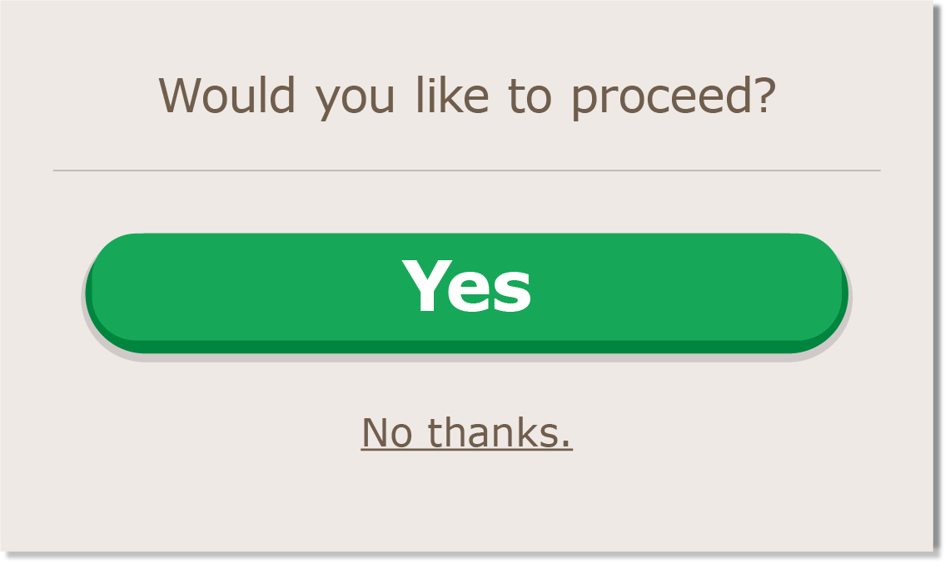
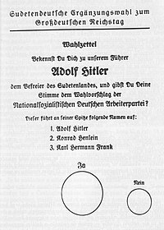
Default („výchozí nastavení)
přednastavené volby nebo stavy, které jsou automaticky aplikovány, pokud jednotlivec neudělá aktivní rozhodnutí
může zjednodušit rozhodování a vést k prospěšným výsledkům
někteří lidé mohou být proti vnucování výchozího nastavení a preferují větší kontrolu nad svými rozhodnutími
často využívané v oblasti důchodového spoření, zdravotního pojištění, recyklace a dalších oblastech

Slide 41
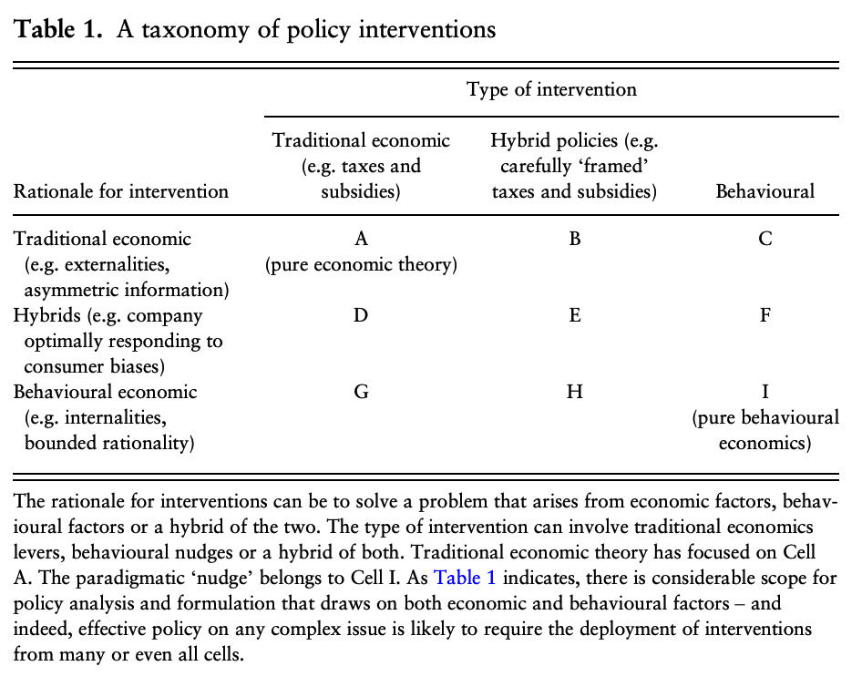
Intervence (ve veřejné politice)
Behaviorální veřejná politika jako mix „tradičních“ a „behaviorálních“ intervencí
Typy intervencí
  Tradiční ekonomické (daně, dotace)
  Behaviorální (např. nudge)
  Hybridní („vhodně rámované“ daně)
Důvody zásahů
  Tradiční ekonomické (externality, asymetrie informací)
  Hybridní (využívání spotřebitelských internalit – denní úrokové sazby, skryté poplatky)
  Behaviorální (internality, omezená racionalita)
Loewenstein, G., & Chater, N. (2017). Putting nudges in perspective. Behavioural Public Policy, 1(1), 26-53.

Slide 42
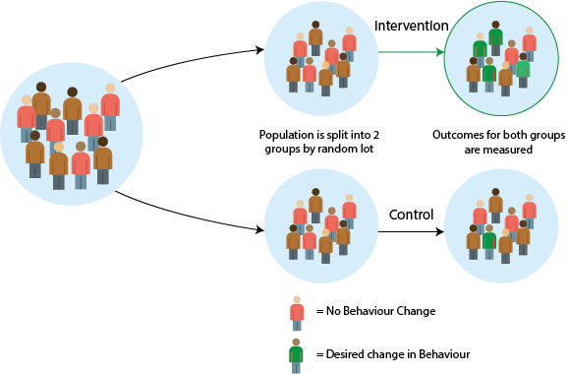
Jak zjistit, že intervence funguje?
Randomized Control Trials (RCT)

Slide 43
Vládní Nudge Units
Úvod
Behaviorální veřejná politika
Behaviorální intervence
Nudge
MUEEL studie
UK – Behavioral Insights Team (B.I.T) – David Cameron 2010
EU POLICY LAB – pracoviště JRC při Evropské komisi
Austrálie – BETA (Behavioural Economics Team of the Australian Government) – 2016 (prof.Slonim)
Kanada, Dánsko, Francie, Německo, Nizozemsko, Peru, Singapur
Slovensko - BRISK (Behaviorálny výskum a inovácie Slovensko)
  World Bank – Behavioral Science Around the World
  http://documents.worldbank.org/curated/en/710771543609067500/pdf/132610-REVISED-00-COUNTRY-PROFILES-dig.pdf

Slide 44
Nudging – Pro a proti
“…the goal…is to help people make better choices ‘as judged by themselves.’”
Thaler, Sunstein, Nudge
Nudge je obvykle levný, rychlý a efektivní
– přetrvají efekty v dlouhém období?
Vycházejí z liberálního paternalismu – při respektování svobody rozhodování ovlivňují chování správným (žádoucím) směrem
- Kdo rozhodne o tom, co je „správný“ nebo „žádoucí“, popřípadě co tvoří „dobré“ hodnoty, které nudge lidem pomáhají dosáhnout
Transparentnost nudgingu?

Slide 45
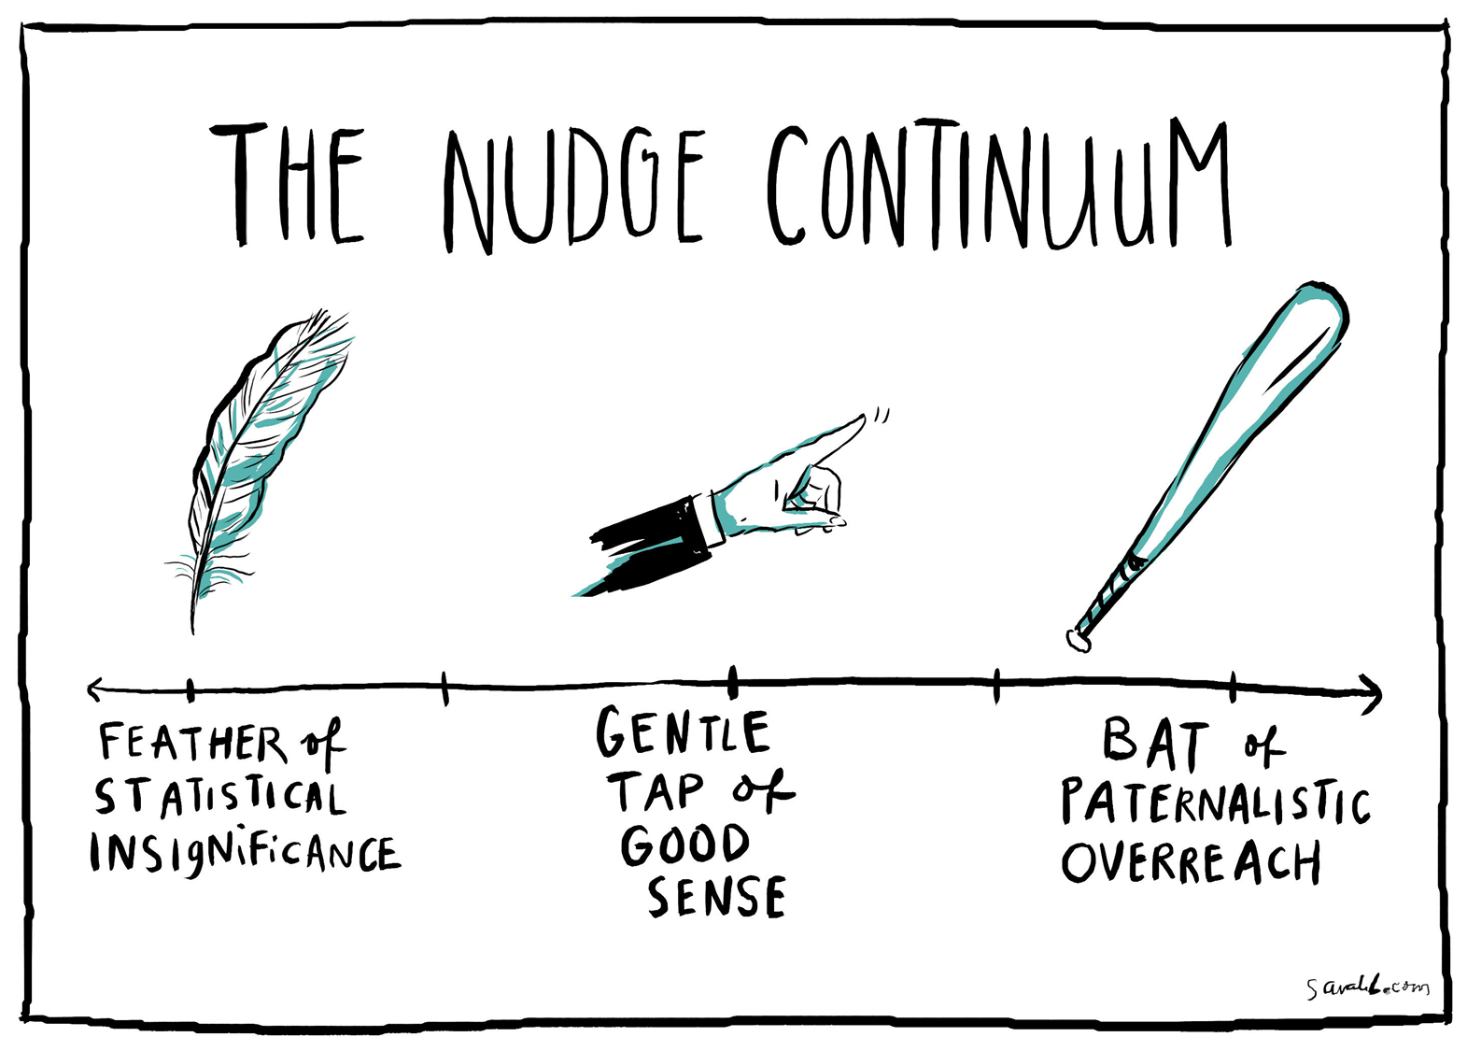
By Sarah Lazarovic, Behavioral Scientist

Slide 46
MUEEL studie
Vliv zpráv na rozhodnutí o placení daní ve správné výši
Upomínky o zaplacení poplatku za komunální odpad – MMB
Aktivizace dárců krve v nemocnici Znojmo
#Logos – vliv označení výrobků na rozhodnutí o koupi (projekt pro Evropskou komisi)

Slide 47
Realizovaný laboratorní experiment
We have good news! Media negativity bias and tax evasion
(Fišar, Reggiani, Špalek)
Jak kontext (zprávy) ovlivňuje placení daní ve správné výši
Založen na hře dobrovolného přispívání na veřejný statek

Slide 48
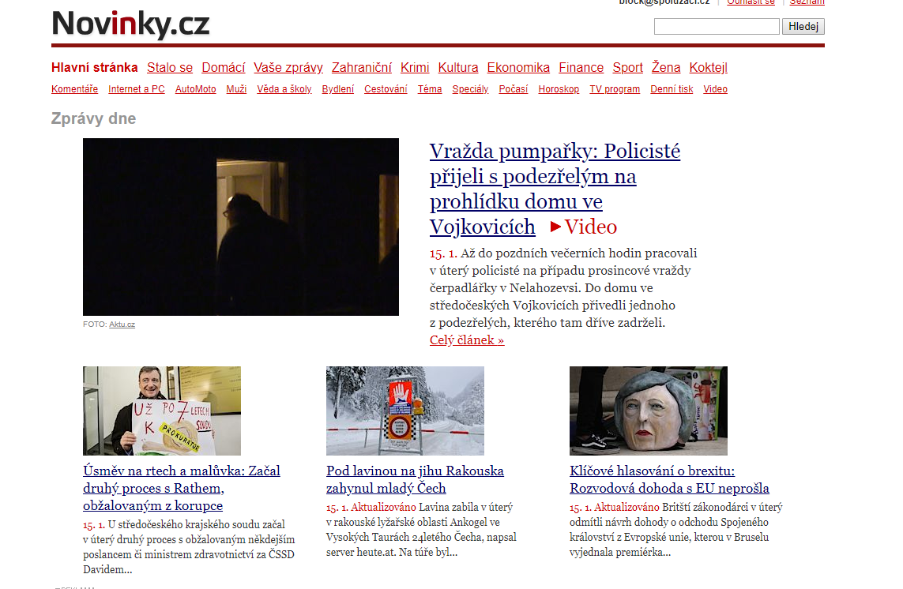

Slide 49
Varianty experimentu
Neutrální zprávy
Světové přehlídky psů se zúčastnilo 28 tisíc psů
sentiment → - 0.749
Pozitivní zprávy
Státní fond rozvoje bydlení poskytne další výhodné půjčky
sentiment → + 0.006
Negativní zprávy
Dluh státního rozpočtu vzrostl na 1.68 mld. Kč
sentiment → + 0.872

Slide 50
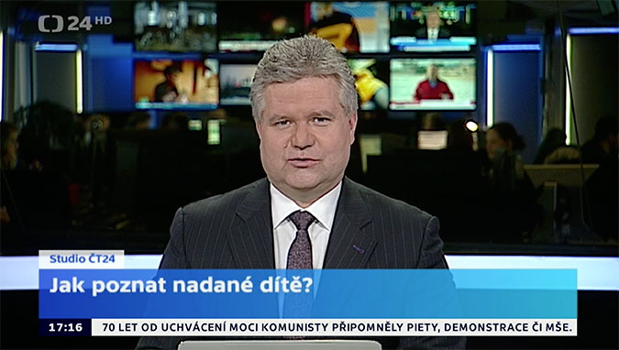
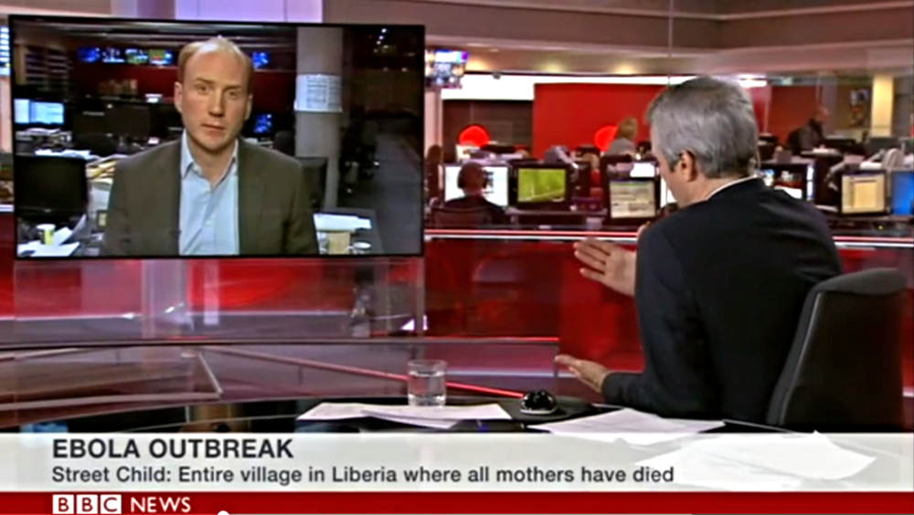
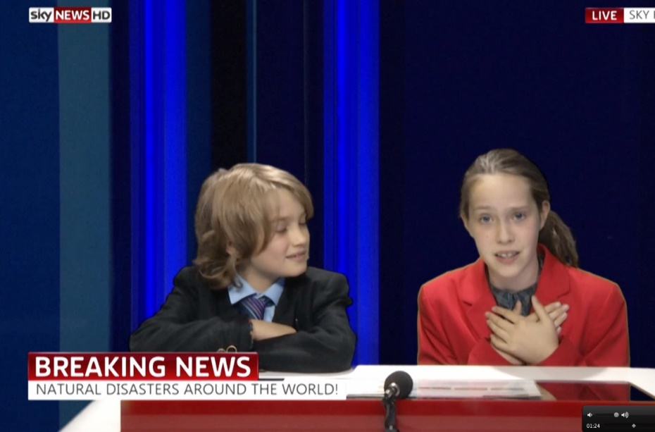
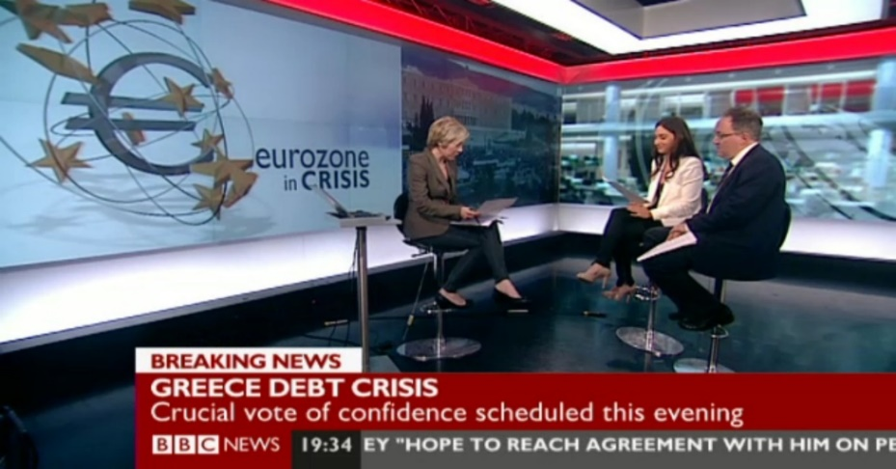

Slide 51
Výsledky
Pozitivní zprávy zvyšují placení daní o 23 procentních bodů
Negativní zprávy nepřinášejí žádný významný efekt
V situaci aktuální preference negativních zpráv v médiích, pozitivní zprávy mohou zvýšit ochotu lidí platit daně ve správné výši
má význam dát větší prostor pozitivním zprávám

Slide 52


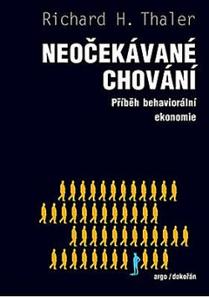
Další četba…

Slide 53
Anebo video…
TED Talks:
Why it's so hard to make healthy decisions
  https://www.ted.com/talks/david_asch_why_it_s_so_hard_to_make_healthy_decisions/transcript
Good Citizens Should Understand Behavioral Economics
https://www.ted.com/talks/bill_wood_good_citizens_should_understand_behavioral_economics
How behavioral science can lower your energy bill
https://www.ted.com/talks/alex_laskey_how_behavioral_science_can_lower_your_energy_bill

